Slide 1
２．これまでの改革の取組み、現状認識、課題
（１）改革の取組み、現状認識
（２）課題
10

Slide 2
（１）改革の取組み、現状認識
■ 「財政再建プログラム（案）」以降の主な取組み
○ 大阪府では、長年にわたり行財政改革に取り組む中で、特に、平成20年に策定した「財政再建プログラム（案）」以降は、将来世代に負担を先送りせず、「収入の範囲内で予算を組む」という原則を徹底し、全国的にも例のない規模・内容で改革を実施しました。
○ 具体的には、すべての事務事業をゼロベースで見直すとともに、主要事業については、類似府県等との比較の視点で評価・点検し、施策・事業の最適化を行いました。また、人件費については大幅な削減を行うとともに、府有財産の活用と売却、基金の活用、債権管理の強化等歳入確保にも取り組みました。
● 取組みの主な内容
単位：億円
区分／計画・年度 |  | 財政再建プログラム（案） ※集中改革期間 H20～H22 【一般財源ベース】 |  |  |  | 財政構造改革プラン（案） ※ﾌﾟﾗﾝ期間 H23～H25 【一般財源ベース】
 |  | H20 | H21 | H22 | 計 | H23 | H24 | H25 | 計
取組みによる効果額 |  | 1,091 | 1,014 | 949 | 3,054 | 635 | 659 | 671 | 1,965
主な取組内容 | 歳入歳出改革 | ・ 主要事業の見直し ・ 歳入の確保（府有財産売却、基金の活 用、出資法人からの歳入確保等） ・ 出資法人のあり方見直し ・ 公の施設の見直し |  |  |  | ・ 400事業の評価・点検 ・ 主要分析事業の評価・点検 ・ 歳入の確保（府有財産の活用と売却、 基金の活用、債権管理の強化対策等） ・ 出資法人等のさらなる改革 ・ 公の施設のさらなる改革
 | 人件費 | ・ 給与カット等 |  |  |  | ・ 給与カット等
 | その他 | ・ 主要プロジェクトの点検 |  |  |  | ・ 主要事業の「将来リスク」の点検 ・ 国への制度提言 ・ 公務員制度改革 ・ 財政運営のあり方
備 考 |  | ・効果額は各年度最終予算額ﾍﾞｰｽ |  |  |  | ・効果額は各年度最終予算額ﾍﾞｰｽ
11

Slide 3
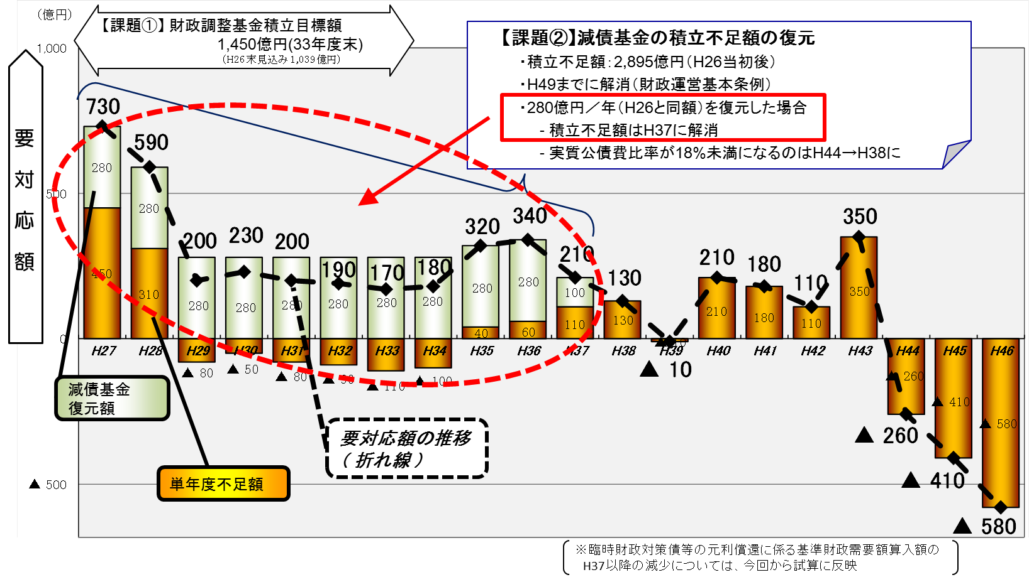
（１）改革の取組み、現状認識
■ 大阪府財政の現況
○ 「財政再建プログラム（案）」や「財政構造改革プラン（案）」など長年にわたる行財政改革の取組みを経て、減債基金の計画的な復元等を行うことにより財政健全化団体や財政再生団体への転落をようやく回避できる見通しが立つまでになりました。 財政状況に関する中長期試算（粗い試算）【H26.2版】での収支見通しにおいても、府税収入が国の想定する成長率（中長期の経済財政に関する試算）どおりに推移・確保でき、かつ、歳出規模も現行水準から大きく変動しないといった前提のもと、中長期的には改善傾向を示しており、今後、依然予断は許さないものの、危機的な財政状況からの脱却の見通しが見えつつあります。
【行財政改革による財政面の効果】
・ 平成20年度以降６年連続の黒字決算
・ 減債基金の着実な復元（借入総額5,202億円のうち、平成26年度当初までに2,308億円）
・ 一定規模の財政調整基金の確保（同1,039億円）
● 財政状況に関する中長期試算（粗い試算）【H26.2版】
12

Slide 4
（１）改革の取組み、現状認識
● 実質公債費比率の推計（粗い試算による）
粗い試算【H26.2版】では、財政健全化団体（実質公債費比率25.0％以上）を回避できる予測。
（％）
25％
18％
H38年には、起債許可団体（同比率18.0％以上）から脱却の可能性。
※ 実質公債費比率は、自治体の収入に対する負債返済の割合を示した数値です。前3年間の平均値を使用します。18%以上だと、新たな借金をするために国や都道府県の許可が必要となります（起債許可団体）、また25%以上だと借金を制限されます（財政健全化団体）。
※ 粗い試算は、「中長期の経済財政に関する試算」（内閣府）で示された各種数値指標などH26.2時点で見込むことができる条件を前提に推計しています。この試算は不確定要素を多く含んでおり、相当の幅をもってみる必要があります。
13

Slide 5
（１）改革の取組み、現状認識
■ 組織人員体制及び給与制度
○ 職員数については、これまで、削減計画に基づき、効率的で効果的な組織体制の実現に向け、様々な取組み（公営企業等の独立法人化を含む）を進めてきた結果、現在では20年前の職員数から半減しています。現在は、平成25年3月に策定した「職員数管理目標」に基づき、引き続き取組みを進めています。職員給与に関しても、平成20年度から25年度まで14％～3.5％（平成23年度からは～3％）という大幅な給与カットを実施するとともに、いわゆる「わたり」の廃止、独自給料表の導入、さらには人事評価結果の給与への厳格な反映（相対評価の導入）など、制度全般にわたる抜本的な改革を実施しました。
人
● 一般行政部門職員数の推移
● 一般行政部門の給与水準（ラスパイレス指数）の推移（国を100とした場合）
※ 職員数は常勤職員（フルタ
イム再任用職員を含む〔短時
間再任用職員は含まない〕）
※破線部は国の臨時特例（給与減額措置：Ｈ24～Ｈ25）がない場合の数値（Ｈ25年度は4月時点）
※ 職員数管理目標 H26：8,309人
実績8,240人（対目標△69人）
14

Slide 6
（１）改革の取組み、現状認識
■ 権限移譲等の推進、出資法人・公の施設改革
○ 市町村への権限移譲について、全国トップレベルで進めるとともに、府市連携により二重行政の解消に向けて取り組んできました。また、全国で初めて政策レベルでの広域連携として、「関西広域連合」を設立し、国に対して、出先機関の丸ごと移管などの権限移譲も求めてきました。
さらに、「民間にできることは民間へ」という方針のもと、PFIの活用をはじめ指定管理者制度や市場化テストの導入などによる民間開放の促進、出資法人や公の施設の改革、地方独立行政法人化の推進など、広域自治体として「府の役割」を踏まえた取組みを進めてきました。
● 都道府県の移譲条項数状況
（H21.4.1現在⇒H26.4.1現在）
● 指定出資法人・公の施設の数
施設・法人
順位 | 都道府県 | 条項数
１ | 広島県 | １９６０条項
２ | 静岡県 | １６７７条項
３ | 岡山県 | １３８３条項
４ | 埼玉県 | １２２２条項
５ | 北海道 | １０９３条項
６ | 栃木県 | １０７５条項
７ | 新潟県 | １０１０条項
15 | 大阪府 | ７７９条項
順位 | 都道府県 | 条項数
１ | 大阪府 | １９５４条項
２ | 広島県 | １９２２条項
３ | 静岡県 | １７４０条項
４ | 埼玉県 | １５５９条項
５ | 岡山県 | １４９４条項
６ | 新潟県 | １３５９条項
７ | 北海道 | １２５９条項
８ | 山口県 | １１３６条項
・・
※条項数とは、
事務処理特例制度を活用した条例による権限移譲を行った場合の法律等の条項数
※移譲条項数状況
（一社）行財政調査会「市町村への事務移譲の実施状況調べ」の調査結果を基に、
各都道府県の条項数のカウント方法が異なることから、大阪府のカウント方法に補正し
条項数を比較
15

Slide 7
（１）改革の取組み、現状認識
■ ガバナンス改革
○ また、ガバナンス改革という観点から、意思決定システムの整備（戦略本部会議等）をはじめ、財政運営基本条例による財政規律の厳格なルール化、職員基本条例を柱とする人事・給与制度全般にわたる改革も進めています。さらに、透明性の向上の面から、情報公開制度（見える化）の充実、公会計制度の導入など、ガバナンス改革に関しても、全国を先導する取組みを行ってきました。
● 制度を整備（ルール化）した主な項目
項 目 | 導入時期 | 内 容
■ 意思決定システム
・戦略本部会議 | H21～ | 府政の重要課題の最終的な意思決定会議（公開）
■ 財政関係
・財政運営基本条例 | H24.2 | 健全で規律ある財政運営の確保を図る
・新公会計制度 | H23決算～ | 複式簿記・発生主義の制度により、府の資産や負債のストック情報を公開 減価償却費等のコストに関する情報を公開
■ 人事・給与関係
・職員基本条例 | H24.4 | 政策の立案に関する優れた能力を有し、自律性を備えた職員の育成等
■ 情報公開関係
・施策プロセスの見える化 | H23～ | 府民等の関心が高い事項の意思形成プロセス情報をホームページで公表
・予算編成過程の公表 | H20～ | 予算要求書及び査定書をそれぞれの段階で公表
・公金支出情報の公表 | H23～ | 予算がどのように執行されたのかを支払日の翌日に公表
・府民の声の見える化 | H23～ | 府に寄せられた府民の声を一元管理し、回答結果等も含めすべて公表
16

Slide 8
（２）課題
■ 大阪を取り巻く社会情勢
（人口構造）
○ 大阪府の人口は平成22年10月の国勢調査では887万人と、平成17年の同調査から約5万人増加しています。しかし、今後は減少期に突入し、30年後の平成52年には750万人となり、30年間で137万人の急激な減少を見込んでいます。これは、高度成長期である昭和44年の743万人に相当する人口であり、昭和44年から平成10年までの30年近くで増加した人口（137万人）がその後、10年あまり維持され、今後30年間で同程度減少すると予想されています。
○ また、平成37年（2025年）には、いわゆる団塊の世代が後期高齢期（75歳以上）に突入するなど、人口構成が著しく変化することが見込まれています。こうした変化にしっかりと対応していくためにはあらゆる施策分野において、今後の人口動態等を常に念頭においた事業展開が求められています。
17

Slide 9
（２）課題
（経済情勢）
○ バブル期まで府税収入において大きな割合を占めていた法人2税は、産業構造の変化や制度改正の影響もあり、長らく低落傾向が続いています。また、高度経済成長期に大阪に移り住んだ人々が高齢化するに伴い、所得階層別世帯数割合において、300万円未満の世帯割合が、都市部（大阪・神奈川・愛知・福岡・東京）では福岡県に次ぐ2番目に高い割合を示しています。
○ 今後、超高齢社会の到来により、社会保障経費が増大する傾向にある中、成長戦略や観光等による交流拡大など経済活力の維持、向上をめざした取組みを進めるとともに、限られた財源でより効果的な施策展開が求められています。
● 所得階層別世帯数（平成24年度）
● 府税収入の推移
（％）
（億円）
１０００万～
５００万～９９９万
３００万～４９９万
～２９９万
※決算額
※総務省「就業構造基本調査」
18

Slide 10
（２）課題
（グローバル化）
○ 大阪をはじめとする近畿圏の輸出入額は、平成元年時点では年間3.5兆円前後であったものが、20年間で約3倍程度増加しており、内需の拡大が見込めない中、市場は国内だけでなく、海外に大きく広がっていることが伺えます。
○ また、日本を訪れる外国人旅行者も平成23年度からの2年間で約3割増えるなど、大阪のグローバル化が進展しています。
○ 都市間競争が激化する中、観光客をはじめとする交流人口の拡大をめざすとともに、内外から投資を呼び込み、世界から多くの人材が集まる創造拠点「大阪」の実現に向けた施策展開が求められています。
● 貿易額（輸出入通関額）の推移
（大阪税関内分）
● 来阪外国人客数の推移
（億円）
262万人
+29.1％
203万人
158万人
+28.5％
H23
H24
H25
※大阪税関「外国貿易年表」
※大阪府府民文化部作成
19

Slide 11
（２）課題
■ 大阪府政における課題
（財政構造）
○ 財政収支に関しては、一定の条件のもとで、中長期的には改善傾向にありますが、直面する平成27年度から29年度までの3年間は200億円～730億円という多額の要対応額（粗い試算【H26.2版】）が見込まれています。そのため、府税収入等の動向を慎重に見極めつつ、引き続き、歳入歳出全般にわたる点検精査を行いながら、さらなる改革に取り組むことで、的確に対応していく必要があります。
○ 財政の構造面（歳出）に関しては、事業・組織体制の見直し、スリム化を進めてきましたが、歳出規模そのものは大きく変化していません。その要因として、大阪府は全国を上回るスピードの高齢化が進むなか、予算全体における社会保障関係経費のウエートの増加とともに、新たな政策課題への対応などがあげられます。また、依然として経常収支比率は高く、財政は硬直化しています。
● 歳出額（普通会計決算）における
社会保障費の割合
● 経常収支比率の推移
（％）
※決算額
20
※H22は実質的な決算規模（基金からの借入見直しに係る償還金を除く）

Slide 12
（２）課題
○ 「財政構造改革プラン（案）」においては、社会保障分野をはじめ、国が決める制度内容に従って地方の義務的・恒常的な負担が生じ、それが高齢化等によって年々拡大を続けているとして、国に制度改善を求めてきましたが、未だ抜本的な改革に至っていません。
○ 一方、大阪府においては、南海トラフ地震対策 など優先順位の高い施策への重点配分を 進めていますが、厳しい財政状況の下では、 全体として事業費の抑制基調が続いているため、 事業効果を重視した事業の重点化がますます 重要になっています。
○ また、府の借金である府債残高についても、 近年の臨時財政対策債の発行急増により、 それ以外の府債は平成18年度をピークに減少に 転じているものの、全体では依然として高い水準 にあります。 ※ 地方交付税制度では、国・地方を通じた巨額の財政収支不足 のため、すべてを交付税で措置することができず、財源不足分の 一部について臨時財政対策債として、各道府県及び市町村に 割り当てています。
（臨時財政対策債の元利償還金相当額については、その全額が 後年度の地方交付税の基準財政需要額（各地方公共団体 ごとの標準的な一般財源の需要額）に算入されます。）
● 府債残高（全会計）の推移
（億円）
臨時財政対策債等・・・臨時財政対策債、減税補填債、減収補填債、臨時税収補填債
※決算額
21

Slide 13
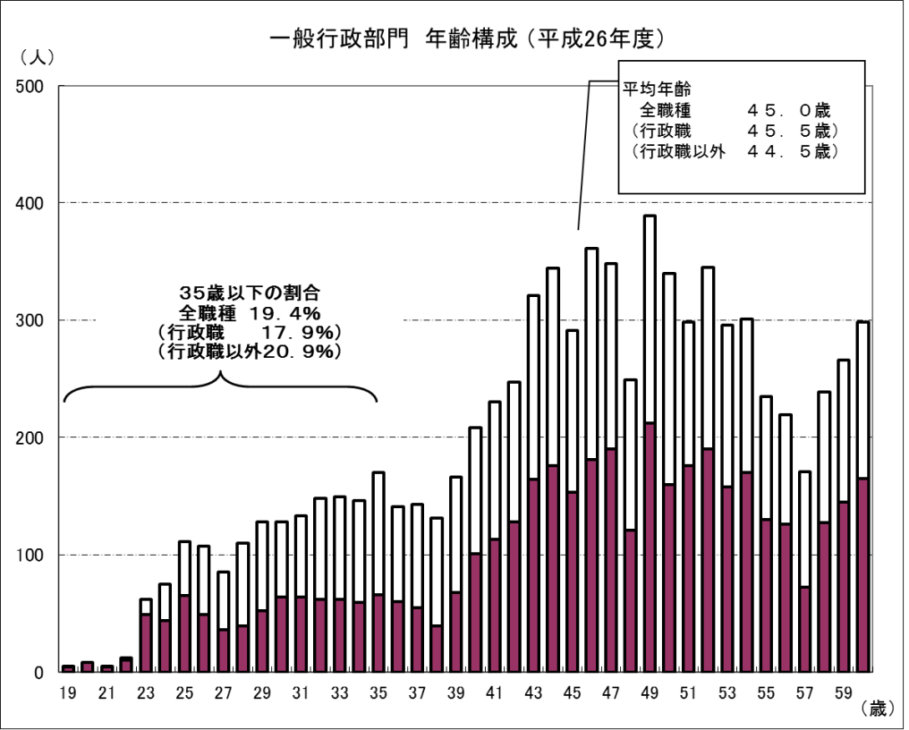
（２）課題
（組織人員体制）
○ 組織面では、限られた職員数（マンパワー）で効果的に施策・サービスを展開する必要があり、業務の見直し、効率化とともに、個々の職員が最大限能力を発揮できる育成政策や組織づくりが一層重要となっています。 また、長年にわたり採用抑制を行ってきた結果、職員の年齢構成にアンバランスが生じており、特に30歳代の職員が相対的に少ない状況にあることから、現在40～50歳代の職員が退職した後の円滑な組織運営が課題となっています。
また、近年、新規採用において女性の比率が大きくなっていることや、今後、フルタイムでの再任用職員の増加が見込まれることから、多様な人材が持てる能力を最大限に発揮できる体制や環境の整備が求められています。
● 職員の年齢構成
● 新規採用（一般行政職）における女性職員数
（人）
22

Slide 14
（２）課題
社会経済環境
人口構造の変化（人口減少の波、超高齢社会の到来）
グローバル化の進展
新たな時代環境への対応
現状を踏まえた課題
改革の視点
改革の方向性
限られた財源、人材での
最大限の効果の発揮
さらなる改革の必要性
（1）事業重点化(組み換え)の推進
新たな課題、状況変化への的確な対応
「組み換え（シフト）」
（2）総合力の発揮
（3）組織活力の向上
直面する収支不足への的確な対応
「強みを束ねる」
健全で規律ある財政運営の実現
安定的な財政運営への移行のための着実な取組み
23

